Slide 1
ТРАНСПОРТ
Презентация на тему:
Подготовила:
Учитель-дефектолог
Гуренкова И. А.

Slide 2
Четыре колеса,
Резиновые шины,
Мотор и тормоза…
Как это называется?

Slide 3
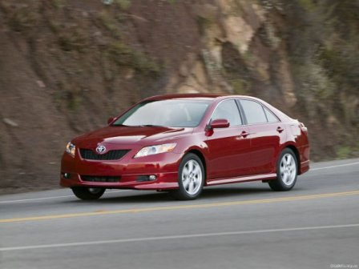
Машина

Slide 4
Что ж, дружочек, отгадай,
Только это не трамвай.
Вдаль по рельсам быстро мчится
Из избушек вереница.

Slide 5
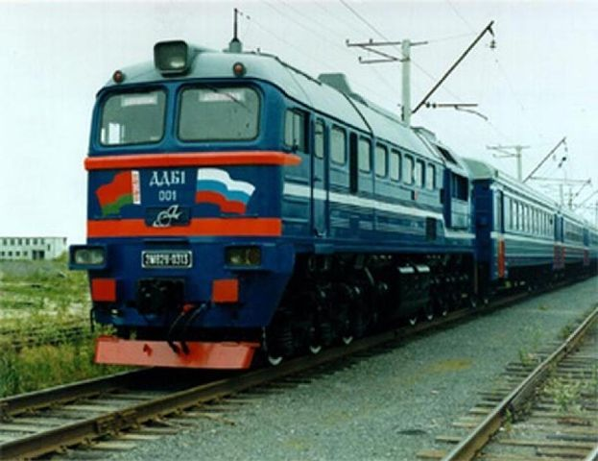
Поезд

Slide 6
Вот стальная птица,
В небеса стремится,
А ведёт её пилот.
Что за птица?

Slide 7
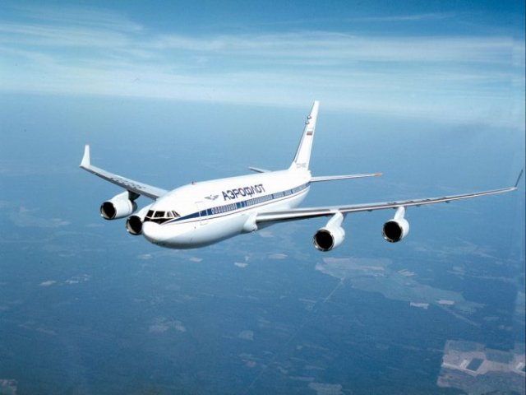
Самолет

Slide 8
Едет конь стальной, рычит,
Сзади плуги волочит.

Slide 9
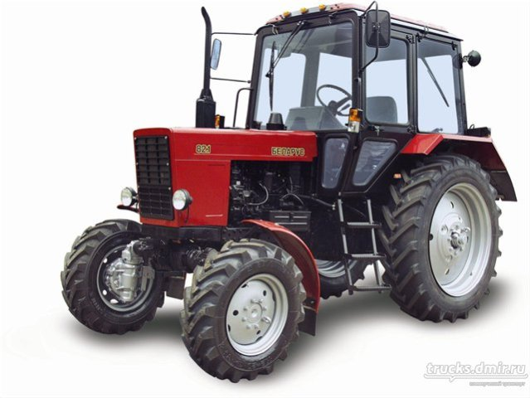
Трактор

Slide 10
По волнам дворец плывет,
На себе людей везет.

Slide 11
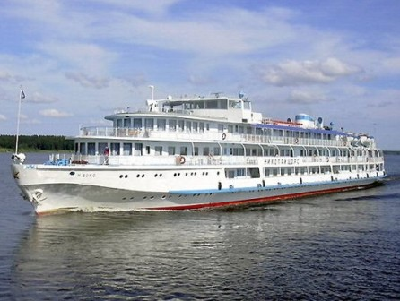
Пароход

Slide 12
Я в любое время года
И в любую непогоду
Очень быстро в час любой
Провезу вас под землей.

Slide 13
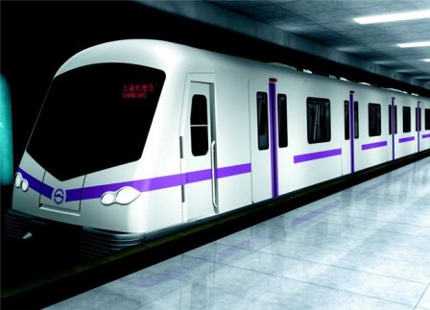
Метро

Slide 14
Я важная машина,
Есть кузов и кабина.
Вожу любые грузы
По ленточкам дорог.
И парты, и арбузы
Я вам доставлю в срок.

Slide 15
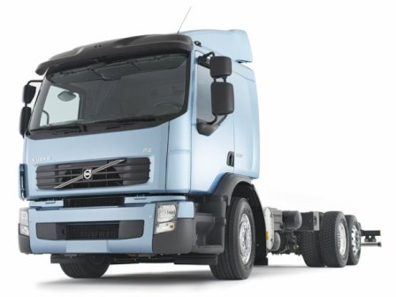
гРузовик

Slide 16
Пассажиров мы катаем
По маршрутам тут и там,
А туристов доставляем
К историческим местам.
Едем к цели дружно все
По проспектам и шоссе.

Slide 17
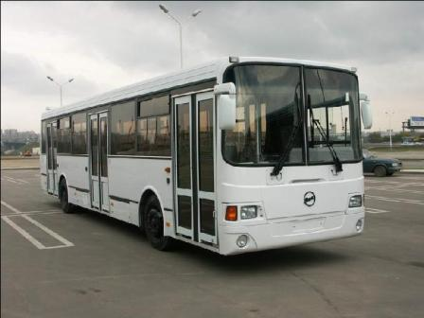
Автобус

Slide 18
Руль, колёса и педали.
Транспорт для езды узнали?
Тормоз — есть, кабины — нет.
Мчит меня …

Slide 19
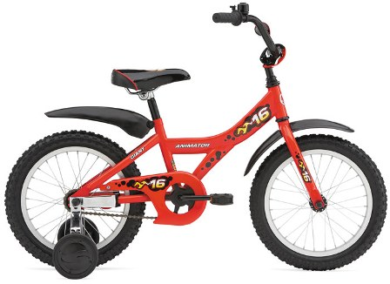
велосипед

